Slide 1

PROJETO INTEGRADOR
TOMADA INTELIGENTE
INTEGRANTES: RENAN GOMES ROSA LUIS EDUARDO DO PRADO VARGAS JUAN CARLOS SENEFONTE

Slide 2

Introdução
Este trabalho teve inicio com “um problema do dia-dia” em uma empresa de manutenção de aeronave, neste trabalho estamos desenvolvendo uma solução.
Objetivo: Apresentar uma solução técnica para fornecer energia elétrica para dispositivos ou maquinas, remotamente ou com programações especifica.

Slide 4

Acionamento a distancia
Pré-requisitos :
No local que vai ser implantado “acionador” deve ter uma rede wi-fi, de preferencia com sinal forte ou bom.
No break já instalado
uso de sistema remoto para montagem interna ou quadro de alimentação

Slide 5
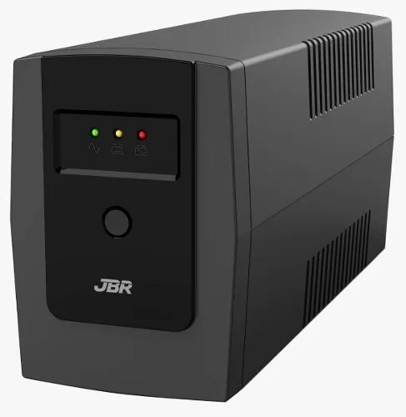
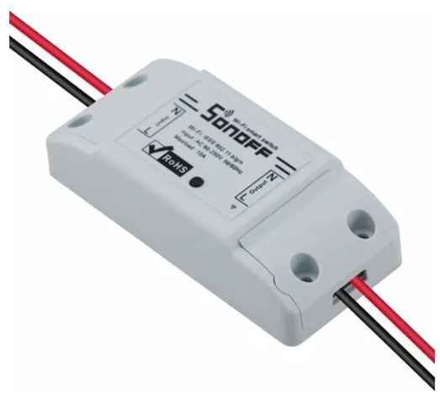
No break

Slide 6
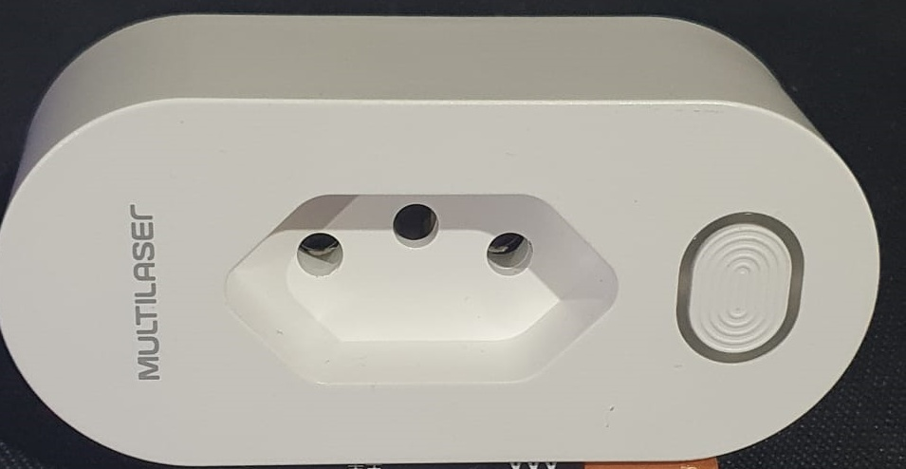
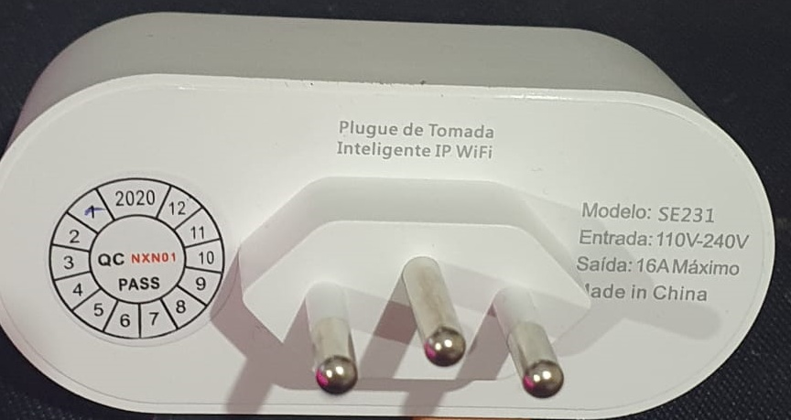
APRESENTAÇÃO DO PRODUTO
Tomada Smart Multilaser modelo SE231

Slide 7

MODO FUNCIONAMENTO
Esse dispositivo se trata de uma tomada elétrica, com plug padrão NBR 14136, com um sistema de Wi-Fi interno, para se comunicar em redes de internet wireless padrão IEEE 802.11B/G/N.

Slide 8
Informações técnicas
Esse dispositivo se trata de uma tomada elétrica, com plug padrão NBR 14136, com um sistema de Wi-Fi interno, para se comunicar em redes de internet wireless padrão IEEE 802.11B/G/N.
O Sistema elétrico para alimentação da tomada pode ser uma rede 127 ou 220V.

Slide 9
A saída de controle depende da tensão de alimentação da entrada, com um limite Maximo de 16ª, fornecendo uma potencia nominal de 2.000 W @ 127V ou 3.520 W @ 220V ( para cargas resistivas).
A tomada smart depois de ligada na rede elétrica, precisa se conectar à uma rede Wi-Fi para começar a operar remotamente.

Slide 10
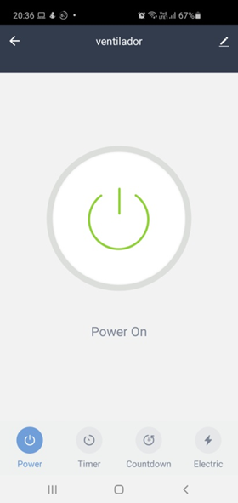
Pela interface do celular, verificar qual o estado da saída da tomada ( ON / OFF), no exemplo abaixo,a saída esta ligada ( ON ).
Sistema

Slide 11
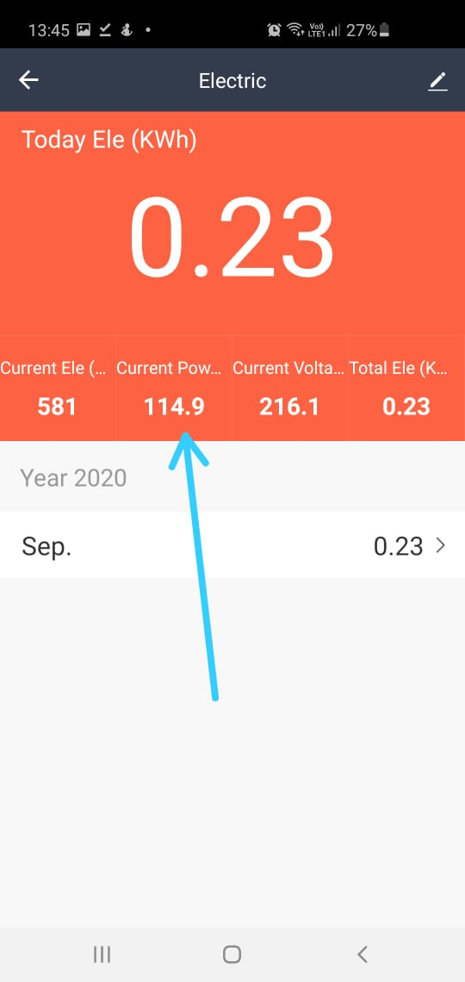
Verificar informações importantes sobre o estado da rede elétrica do dispositivo e consumo de energia da carga ligada à tomada. EX:
Corrente elétrica consumida: 581 mA
Potencia aparente instantânea: 114.9 W/h
Tensão elétrica: 216.1 VA
Potencia elétrica consumida (acumulada): 230W/h

Slide 12
Programas a tomada para ligar / desligar em dias / horas específicos. Ex:
Ligar a tomadas todos os dias as 8:00 e desligar todos os dias as 19:00.
Desligar a tomada sábado, as 12:00, etc.
É possível fazer 12 programações independentes.
Programa a tomada para ligar / desligar a tomada de acordo com um evento externo. EX:
Se um sensor de presença detectar um acionamento, pode desligar a tomada.

Slide 13
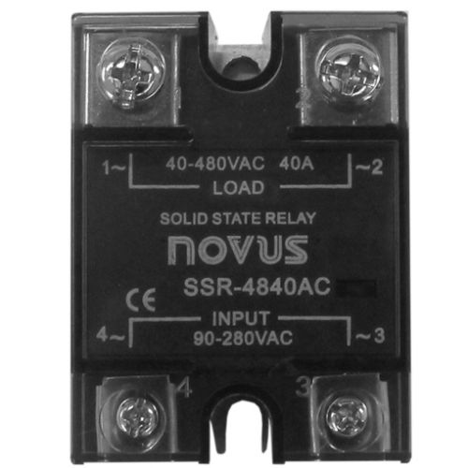
Para uso com cargas elétricas de maior demanda de potencia elétrica, cargas com baixo fator de potencia, ou cargas com tensão de alimentação acima do especificado do dispositivos, se faz necessário ligar em serie com o dispositivos um sistema de manobra elétrica de acordo com a necessidade. Existem inúmeros dispositivos de manobra elétrica, EX:
Rele SSR isolador A/C – A/C.
Tensão de entrada: 90 ~280 VAC
Tensão de controle: 40~480 VAC
Corrente máxima: 40A

Slide 14
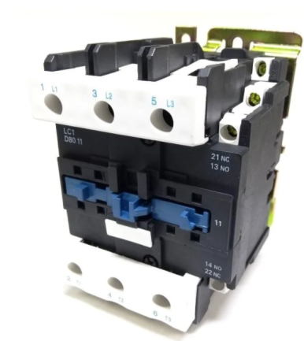
Rele / Contator de potencia:
Tensão de entrada: 190 ~220 VAC
Tensão de controle: 0~440 VAC
Corrente máxima: 80A

Slide 15
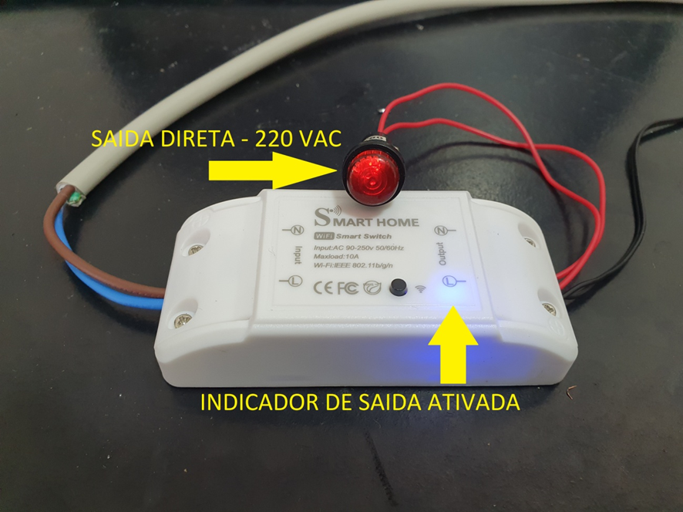
Tipos de saída
1 - Saída Direta – Alimentação direta AC, conforme tensão de alimentação do dispositivo, com corrente máxima da acionamento de 10A, para cargas resistivas.

Slide 16
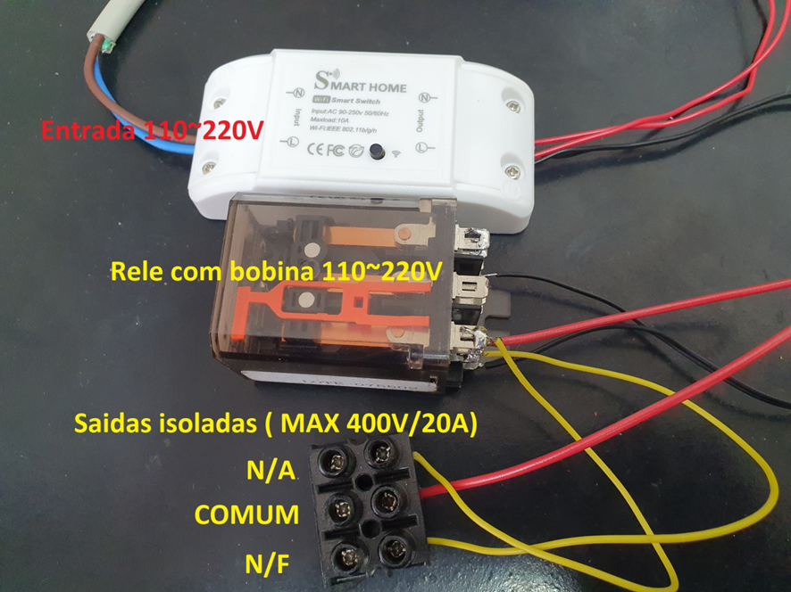
2 - Saída isolada, com rele reversível, contato seco.
Nesse exemplo, esta sendo usado um rele reversível, com um contato N/A e um contato N/F, com tensão máxima admitida de 400V e corrente de 20A para cargas resistivas.

Slide 17
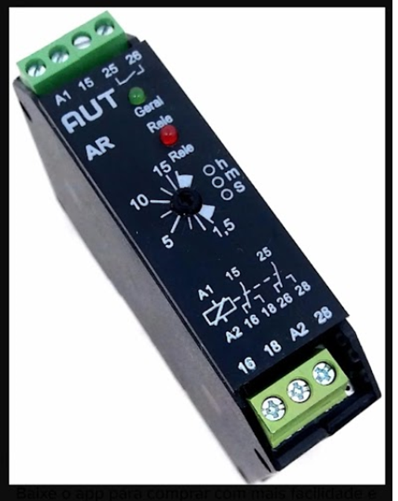
3 –
Saída com rele temporizado, com opção de ativar / desativar a carga depois de um tempo pré programado após receber o sinal de ativação.
Essa função é utilizada em cargas que não podem sofrer acionamento repetitivos cargas indutivas ou sistema com equalização de tensão.

Slide 18
TABELA DE PREÇO

Slide 19
CONCLUSÃO

Slide 20
FONTES

